Slide 1
Bootstrap
姓名：王奇
2019年06月03日

Slide 2
简介
Bootstrap是全球最受欢迎的前端组件库之一，用于开发响应式布局、移动设备优先的WEB项目。Bootstrap是一个用于快速开发Web应用程序和网站的前端框架，是基于HTML、CSS、JAVASCRIPT的。
它简洁灵活，使得Web开发更加快捷。可以构建出非常优雅的前端界面，而且占用资源非常小。
它容易上手，Bootstrap的响应式CSS能够自适应于台式机、平板电脑和手机。强大的响应式栅格系统、可扩展的预制组件、基于jQuery的强大的插件系统，能够快速为你的想法开发出原型或者构建整个app。

Slide 3
响应式开发
在移动互联日益流行与成熟的情况下，我们在桌面浏览器上开发的网页已经无法满足移动设备的阅读。
通常的做法是针对移动端单独做一套特定的版本，但是如果终端越来越多那么你需要开发的版本就会越来越多。在这样的情况下就出现了响应式开发概念。Bootstrap就很好的运用了响应式开发模式。
Bootstrap优点：
有自己的生态圈，不断的更新迭代。
提供了一套简洁、直观、强悍的组件。
标配准化的html+css编码规范。
让开发更简单，提高了开发的效率。
虽然界面组件样式已经定义好了，但是扩展性相对较强，也就是说我们还可以自定义，修改默认样式。

Slide 4
响应式开发的原理
CSS3中的Media Query（媒介查询）
通过媒介查询宽度，来指定某个宽度区间使用不同的CSS样式布局。
例如以下代码：
@media (max-width: 768px) {
.wjs_nav .navbar-collapse{
position: absolute;
width: 100%;
background: #fff;
box-shadow: 0 2px 2px #ccc;
}
}

Slide 5
响应式开发和移动web开发的区别
开发方式 | 移动web开发+PC开发 | 响应开发
应用场景 | 一般在已经有PC端的网站，开发移动站的时候，需要独开发移动端。 | 针对新建站的一些网站，现在要求适配移动端，所以就一套页面兼容各种终端，灵活。
开发 | 针对性强，开发效率高。 | 兼容各种终端，效率低
适配 | 只适配移动设备，pad上体验相对较差。 | 可以适配适各种终端
效率 | 代码简洁，加载快 | 代码相对复杂，加载慢

Slide 6
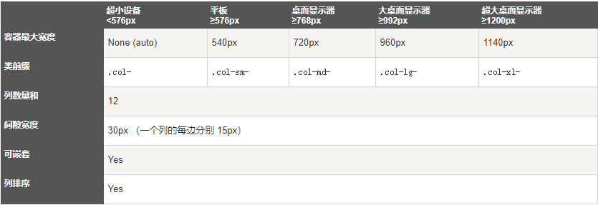
栅格系统
栅格系统是响应式的，列会根据屏幕大小自动重新排列。
Bootstrap 网格系统如何在不同设备上工作的：

Slide 7
栅格系统规则
网格每一行需要放在设置了.container(固定宽度)或.container-fluid(全屏宽度) 类的容器中，这样就可以自动设置一些外边距与内边距。
使用行来创建水平的列组。
内容需要放置在列中，并且只有列可以是行的直接子节点。
预定义的类如.row和.col-sm-4可用于快速制作网格布局。
列通过填充创建列内容之间的间隙。 这个间隙是通过.rows类上的负边距设置第一行和最后一列的偏移。
网格列是通过跨越指定的12个列来创建。例如，设置三个相等的列，需要使用用三个.col-sm-4 来设置。
Bootstrap3和Bootstrap4最大的区别在于Bootstrap4现在使用flexbox（弹性盒子） 而不是浮动。Flexbox的一大优势是，没有指定宽度的网格列将自动设置为等宽与等高列。

Slide 8
轮播图
.carousel 创建一个轮播
.carousel-indicators 为轮播添加一个指示符，就是轮播图底下的一个个小点，轮播的过程可以显示目前是第几张图。
.carousel-inner 添加要切换的图片
.carousel-item 指定每个图片的内容
.carousel-control-prev 添加左侧的按钮，点击会返回上一张。
.carousel-control-next 添加右侧按钮，点击会切换到下一张。
.carousel-control-prev-icon 左侧的按钮
.carousel-control-next-icon 右侧的按钮
.slide 切换图片的过渡和动画效果，如果你不需要这样的效果，可以删除这个类。

Slide 9
模态框\弹出框
模态框（Modal）是覆盖在父窗体上的子窗体。通常，目的是显示来自一个单独的源的内容，可以在不离开父窗体的情况下有一些互动。子窗体可提供信息交互等。

Slide 10
滚动监听
滚动监听（Scrollspy）插件，即自动更新导航插件，会根据滚动条的位置自动更新对应的导航目标。其基本的实现是随着您的滚动。
向您想要监听的元素（通常是 body）添加data-spy="scroll" 。
然后添加data-target属性，它的值为导航栏的id或class(.navbar)。这样就可以联系上可滚动区域。
注意可滚动项元素上的id（<div id="section1">）必须匹配导航栏上的链接选项（<a href="#section1">)。
可选项data-offset属性用于计算滚动位置时，距离顶部的偏移像素。默认为 10 px。
设置相对定位: 使用 data-spy="scroll" 的元素需要将其 CSS position 属性设置为 "relative" 才能起作用。

Slide 11
封底页规则
答谢词字体：华文黑体，45号，加粗，答谢词内容可根据实际需要修改
人员联系方式（非必须）：中文为华文黑体，12号；英文和数字字体为Arial，12号；深蓝（R0，G80，B150），内容可根据需要调整
公司信息：中文为华文黑体，11号；英文和数字字体为Arial，11号，公司名称、处所等相关信息可根据具体需要修改
封底页不得擅自添加任何图片
文字、颜色、位置等不得擅自变动
谢谢
中国广州天河区珠江新城珠江东路30号广州银行大厦40-43楼 邮编：510620 网站：www.efunds.com.cn 电话：400-881-8088

